Slide 1
LA BOURSE D’EMPLOIS ÉVOLUE
ETC
Novembre 2021 - Collaborateurs

Slide 2
LA BOURSE D’EMPLOIS ÉVOLUE LE 24 NOVEMBRE 2021
LE CONTEXTE
L’accord social « La Poste engagé avec les postiers » signé le 4 mai 2021 porte l’ambition de développer la mobilité et de fluidifier les parcours professionnels.
Dans ce contexte la Bourse d’emplois évolue pour fournir plus de services aux collaborateurs en leur permettant de mieux valoriser leurs compétences et plus de services aux interlocuteurs RH pour identifier les profils adaptés aux postes à pourvoir et gérer les candidatures.
La Bourse d’Emplois est maintenant adossée au module de gestion de carrière de m@rh.
m@p reste le site de référence sur l’évolution professionnelle pour tous les postiers du Groupe et donne accès à la Bourse d’Emplois du Groupe

Slide 3
LES ENJEUX / LES OBJECTIFS
Mieux valoriser mes compétences, expériences et diplômes et permettre aux recruteurs de mieux identifier les collaborateurs porteurs des compétences recherchées.
Simplifier la vie des postiers, des managers et de la filière RH
Apporter davantage de services
Faciliter la recherche de candidats
Contribuer à l’acculturation au numérique de tous les postiers
Gagner en efficacité, en autonomie et en rapidité
m@rh orientée client au bénéfice des postiers, des managers et de la filière RH

Slide 4






JE SUIS POSTIER : MES SERVICES
Je peux renseigner mes compétences, mes expériences professionnelles, mes diplômes et mes langues dans ma fiche candidat et ainsi les faire connaitre
Je retrouve dans mon espace candidat jusqu’à 3 de mes projets professionnels formulés dans l’entretien professionnel annuel et l’historique de mes candidatures sur les offres publiées depuis le 1er janvier 2020
Mon profil est accessible aux recruteurs et mon expérience et mes compétences sont donc mieux reconnues par l’entreprise
Je peux enregistrer ma recherche d’emploi et je suis alerté sur mon mail professionnel dès lors qu’une nouvelle offre correspondant à mes critères est publiée
4
1
J’accède avec mon IDRH et mon mot de passe de session ou d’accès aux applications Groupe, pour plus de sécurité de mes données personnelles
J’accède toujours 7j/7 et 24h/24 à mon espace personnalisé depuis tout type de support (ordinateur, smartphone ou tablette)
Je recherche et consulte les offres d’emploi sur m@p ou sur m@rh.
Pour postuler, je joins désormais systématiquement mon CV à ma candidature pour mieux valoriser mes compétences.
5
2
3
6
7
Le postier est acteur de sa mobilité.
Il peut renseigner lui-même son profil (CV, expériences, diplômes, compétences, langues) sur sa fiche candidat.

Slide 5



JE SUIS GESTIONNAIRE RH : MES SERVICES
1
J’ai un accès simplifié et direct à mon espace personnalisé par SSO*
Au 2e trimestre 2022, je rechercherai et consulterai les offres et les candidatures internes et externes dans la même application
Je peux consulter les viviers pour y rechercher des collaborateurs intéressés par les offres d’emploi
J’ai accès à l’autorisation de recrutement directement intégrée à m@rh
5
Je bénéficie d’une meilleure interface pour le suivi et la gestion des offres et des candidatures
Je décide plus facilement grâce à l’accès à des comptes-rendus d’entretiens
En fonction de mon habilitation, j’accède à des fonctionnalités avancées facilitant la recherche de profils
2
6
3
7
4
(*) L’authentification déjà réalisée au niveau de la session, par IDRH + mot de passe, permet une connexion automatique
Un outil permettant des traitements optimisés et une meilleure efficacité opérationnelle.

Slide 6

JE SUIS MANAGER : MES SERVICES
1
J’ai un accès simplifié et direct à mon espace personnalisé par SSO
Les Demandes d’Autorisation de Recrutement sont présentent dans la Bourse d’Emplois. Si je suis valideur, je suis sollicité par mail et réponds en ligne
Lorsque je recrute, le gestionnaire RH me transmet directement les candidatures et CV joints dans ma boîte mail.
4
Je peux valider rapidement les candidatures en remplissant en ligne mon compte-rendu d’entretien.
2
5
Je peux facilement donner mon avis sur la candidature par coupon-réponse sur ma boîte mail.
3
6
Si besoin au sein de mon organisation, je peux bénéficier d’un profil étendu pour faire des actes de gestion des candidatures
Une solution qui optimise le recrutement de mon équipe et contribue à sa performance.

Slide 7
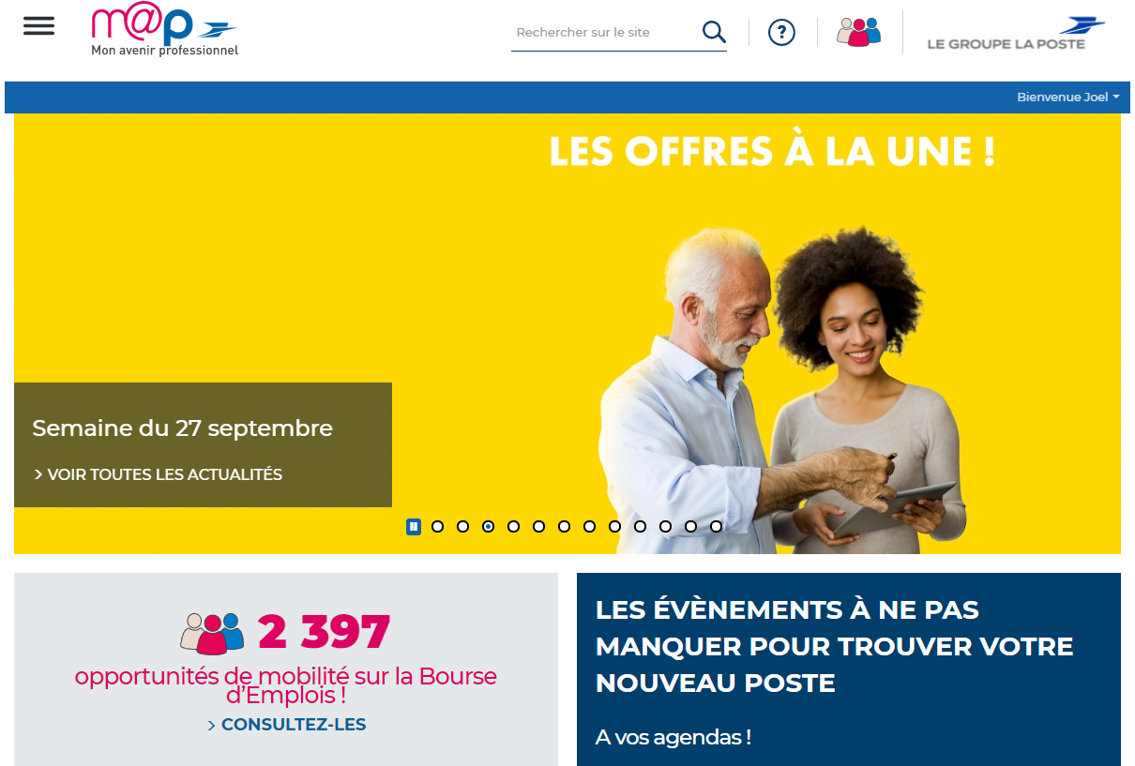
VOTRE ACCÈS À LA BOURSE D’EMPLOIS
Vous consultez les actualités de recrutement sur m@p et vous accédez à la Bourse d’Emplois en cliquant sur le compteur d’offres
Pour accéder à mon espace personnel, pour y préciser mes expériences professionnelles, mes diplômes et y joindre mon CV ou encore pour me porter candidat à une offre, j’utilise mon identifiant RH (P + IDRH si je suis postier V + IDRH si je suis collaborateur d’une filiale du Groupe La Poste) et mon mot de passe :
de session si j’appartiens aux branches Groupe, BSCC, partie Numérique de la BGPN
que j’utilise pour les applications Groupe (maFormation, Note de frais, etc.) si j’appartiens à une autre branche
Le mot de passe que j’utilisais précédemment sur la Bourse d’emplois est désactivé.
Pour mieux préparer son ouverture, la Bourse d’Emplois sera indisponible à partir du 17/11/2021 à 18h pour rouvrir le 24/11/2021
A partir du 24/11/2021, le nouveau lien direct d’accès à la Bourse d’Emplois est :
  www.marh-boursemplois.legroupelaposte.fr
si vous avez mis le lien vers la Bourse d’Emplois dans vos favoris pensez à le changer !
Notes:
vérifier que la redirection automatique sera bien faite avec le nouvel url

Slide 8
Votre adresse mail dans la Bourse d’Emplois
Conformément au Règlement Général sur la Protection des Données (RGPD) de l'Union Européenne, vous ne pouvez plus utiliser votre adresse mail personnelle dans la Bourse d’Emplois pour plus de sécurité de vos données personnelles :
  Les alertes et messages de la Bourse d’Emplois vous seront donc envoyés sur
  votre adresse mail professionnelle connue dans le système d’information de La Poste.
  Si vous réussissez à vous connecter à votre espace personnel dans la Bourse d’Emplois c’est que votre adresse mail professionnelle est bien connue dans le système d’information de La Poste.
  Vous pouvez vérifier si vous avez une adresse mail professionnelle connue dans le système d’information de la Poste en allant sur votre espace personnel dans m@rh > Menu > CV.
  Si vous n’avez pas d’adresse professionnelle connue du système d’information,
  adressez-vous au Support Fonctionnel National.

Slide 9


DES QUESTIONS
Pour en savoir plus sur les fonctionnalités, rendez-vous sur le site m@p
  Rubrique Evoluez dans le Groupe > Découvrez la Bourse d’Emplois du Groupe
A partir du 24 novembre, pour les difficultés de connexion ou autres questions liées à l’utilisation, vous pourrez joindre :
le Support Fonctionnel National :
Par téléphone : 01 80 73 41 50 (du lundi au vendredi de 8h à 17h45)
Par le portail : https://plume.laposte.fr

